Slide 1
Esquema básico da Contabilidade de Custos
Professor Doutor Bruno Figlioli

Slide 2
Gastos
Tempo
Desembolso
Gastos de consumo
Uso → Depreciação
Gastos de investimento
Custos
Despesas
Produto A
Diretos
Produto B
Estoque
DRE
Receitas
(-) CPV
(=) Lucro Bruto
(-) Despesas
(=) Lucro líquido
Indiretos
Produto C
Rateio
Perdas
(sistema de custeio)

Slide 3
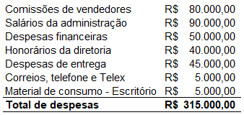
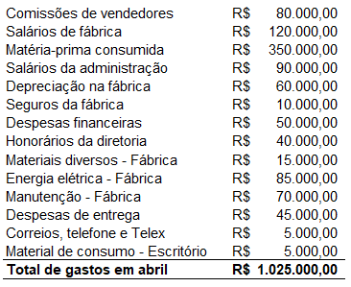
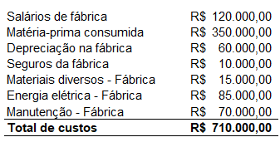
1º passo: separação entre custos e despesas
Gastos de consumo
Custos
Despesas

Slide 4
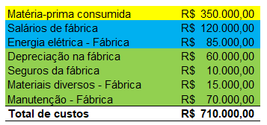
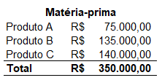
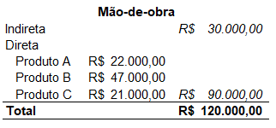
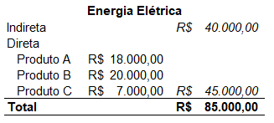
2º passo: a apropriação dos custos diretos
Custo direto
Gastos de consumo
Custos diretos e indiretos misturados
Custos indiretos
Custos
Produto A
Diretos
Produto B
Indiretos
Produto C
Divisão da parcela direta da indireta dos custos

Slide 6
3º passo: a apropriação dos custos indiretos
Gastos de consumo
Todos os custos indiretos precisam ser apropriados aos produtos de alguma forma.
É necessário definir como será feito o rateio.
Qual será o direcionador de custos?
É recomendado escolher aquele que melhor pode representar o consumo dos custos indiretos pelo produto. Exemplos: tempo de produção, mão de obra utilizada, matéria prima consumida, etc.
Custos
Produto A
Diretos
Produto B
Indiretos
Produto C
Rateio
(sistema de custeio)

Slide 7
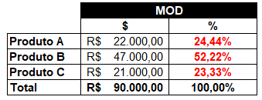
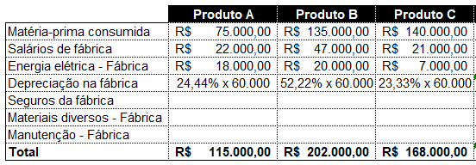
Direcionador de Custos
*No nosso exemplo, os custos indiretos de produção são alocados de acordo com o custo de mão-de-obra direta (MOD).
Percentuais que guiarão a alocação de todos os custos indiretos de produção

Slide 8
Direcionador de Custos
*No nosso exemplo, os custos indiretos de produção são alocados de acordo com o custo de mão-de-obra direta (MOD).
Total de custos por produto

Slide 9
Contabilizações
 | Matéria prima consumida |  |  |  |  | Mão-de-obra (fábrica) |  |  |  |  | Depreciação - Fábrica
 | R$ 350.000,00 | R$ 350.000,00 | 1 |  |  | R$ 120.000,00 | R$ 120.000,00 | a |  |  | R$ 60.000,00 | R$ 60.000,00 | 2
 | Seguros - Fábrica |  |  |  |  | Materiais diversos - Fábrica |  |  |  |  | Manutenção - Fábrica
 | R$ 10.000,00 | R$ 10.000,00 | 3 |  |  | R$ 15.000,00 | R$ 15.000,00 | 4 |  |  | R$ 70.000,00 | R$ 70.000,00 | 5
 | Energia elétrica (fábrica) |  |  |  |  | Energia elétrica direta |  |  |  |  | Energia elétrica indireta
 | R$ 85.000,00 | R$ 85.000,00 | b |  | b | R$ 45.000,00 | R$ 45.000,00 | 6 |  | b | R$ 40.000,00 | R$ 40.000,00 | 7
 | Mão-de-obra direta |  |  |  |  | Mão-de-obra indireta
a | R$ 90.000,00 | R$ 90.000,00 | 8 |  | a | R$ 30.000,00 | R$ 30.000,00 | 9
 | Estoque - Produto A |  |  |  |  | Estoque - Produto B |  |  |  |  | Estoque - Produto C
1 | R$ 75.000,00 |  |  |  | 1 | R$ 135.000,00 |  |  |  | 1 | R$ 140.000,00
2 | R$ 14.666,67 |  |  |  | 2 | R$ 31.333,33 |  |  |  | 2 | R$ 14.000,00
3 | R$ 2.444,44 |  |  |  | 3 | R$ 5.222,22 |  |  |  | 3 | R$ 2.333,34
4 | R$ 3.666,67 |  |  |  | 4 | R$ 7.833,33 |  |  |  | 4 | R$ 3.500,00
5 | R$ 17.111,11 |  |  |  | 5 | R$ 36.555,56 |  |  |  | 5 | R$ 16.333,33
6 | R$ 18.000,00 |  |  |  | 6 | R$ 20.000,00 |  |  |  | 6 | R$ 7.000,00
7 | R$ 9.777,78 |  |  |  | 7 | R$ 20.888,89 |  |  |  | 7 | R$ 9.333,33
8 | R$ 22.000,00 |  |  |  | 8 | R$ 47.000,00 |  |  |  | 8 | R$ 21.000,00
9 | R$ 7.333,33 |  |  |  | 9 | R$ 15.666,67 |  |  |  | 9 | R$ 7.000,00
 | R$ 170.000,00 |  |  |  |  | R$ 319.500,00 |  |  |  |  | R$ 220.500,00

Slide 10
Contabilizações
 | Matéria prima consumida |  |  |  |  | Mão-de-obra (fábrica) |  |  |  |  | Depreciação - Fábrica
 | R$ 350.000,00 | R$ 350.000,00 | 1 |  |  | R$ 120.000,00 | R$ 120.000,00 | a |  |  | R$ 60.000,00 | R$ 60.000,00 | 2
 | Seguros - Fábrica |  |  |  |  | Materiais diversos - Fábrica |  |  |  |  | Manutenção - Fábrica
 | R$ 10.000,00 | R$ 10.000,00 | 3 |  |  | R$ 15.000,00 | R$ 15.000,00 | 4 |  |  | R$ 70.000,00 | R$ 70.000,00 | 5
 | Energia elétrica (fábrica) |  |  |  |  | Energia elétrica direta |  |  |  |  | Energia elétrica indireta
 | R$ 85.000,00 | R$ 85.000,00 | b |  | b | R$ 45.000,00 | R$ 45.000,00 | 6 |  | b | R$ 40.000,00 | R$ 40.000,00 | 7
 | Mão-de-obra direta |  |  |  |  | Mão-de-obra indireta
a | R$ 90.000,00 | R$ 90.000,00 | 8 |  | a | R$ 30.000,00 | R$ 30.000,00 | 9
 | Estoque - Produto A |  |  |  |  | Estoque - Produto B |  |  |  |  | Estoque - Produto C
1 | R$ 75.000,00 |  |  |  | 1 | R$ 135.000,00 |  |  |  | 1 | R$ 140.000,00
2 | R$ 14.666,67 |  |  |  | 2 | R$ 31.333,33 |  |  |  | 2 | R$ 14.000,00
3 | R$ 2.444,44 |  |  |  | 3 | R$ 5.222,22 |  |  |  | 3 | R$ 2.333,34
4 | R$ 3.666,67 |  |  |  | 4 | R$ 7.833,33 |  |  |  | 4 | R$ 3.500,00
5 | R$ 17.111,11 |  |  |  | 5 | R$ 36.555,56 |  |  |  | 5 | R$ 16.333,33
6 | R$ 18.000,00 |  |  |  | 6 | R$ 20.000,00 |  |  |  | 6 | R$ 7.000,00
7 | R$ 9.777,78 |  |  |  | 7 | R$ 20.888,89 |  |  |  | 7 | R$ 9.333,33
8 | R$ 22.000,00 |  |  |  | 8 | R$ 47.000,00 |  |  |  | 8 | R$ 21.000,00
9 | R$ 7.333,33 |  |  |  | 9 | R$ 15.666,67 |  |  |  | 9 | R$ 7.000,00
 | R$ 170.000,00 |  |  |  |  | R$ 319.500,00 |  |  |  |  | R$ 220.500,00

